Slide 1
Git & Gitlab
Git 설치
SourceTree 사용법
Aptana를 이용한 Git 형상 관리
eclipse를 이용한 Git 형상 관리

Slide 2
1. Git & Gitlab
BD 서버에 설치된 BDSnack Gitlab URL
http://office.food-guide.co.kr/bdsnack/
Gitlab 동영상 강좌
https://opentutorials.org/course/785/4933
Git 공식 한글 설명서
http://git-scm.com/book/ko/v2
SourceTree 동영상 강좌
https://opentutorials.org/course/1492/8045

Slide 3
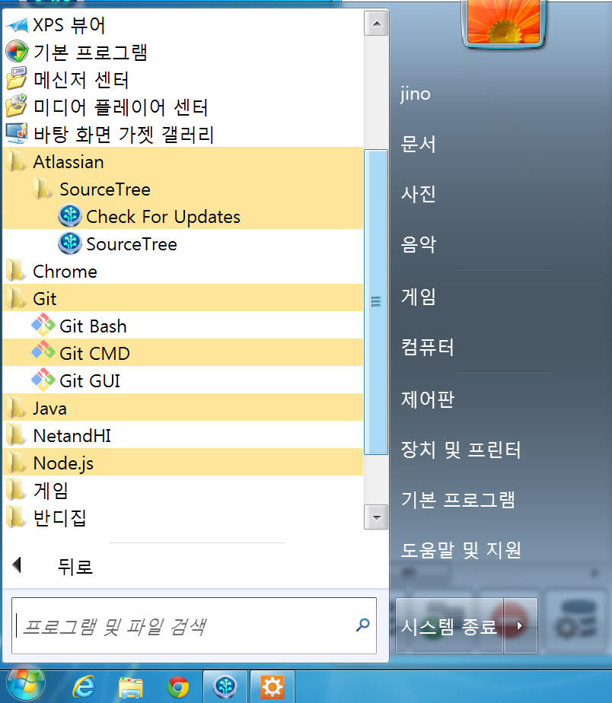
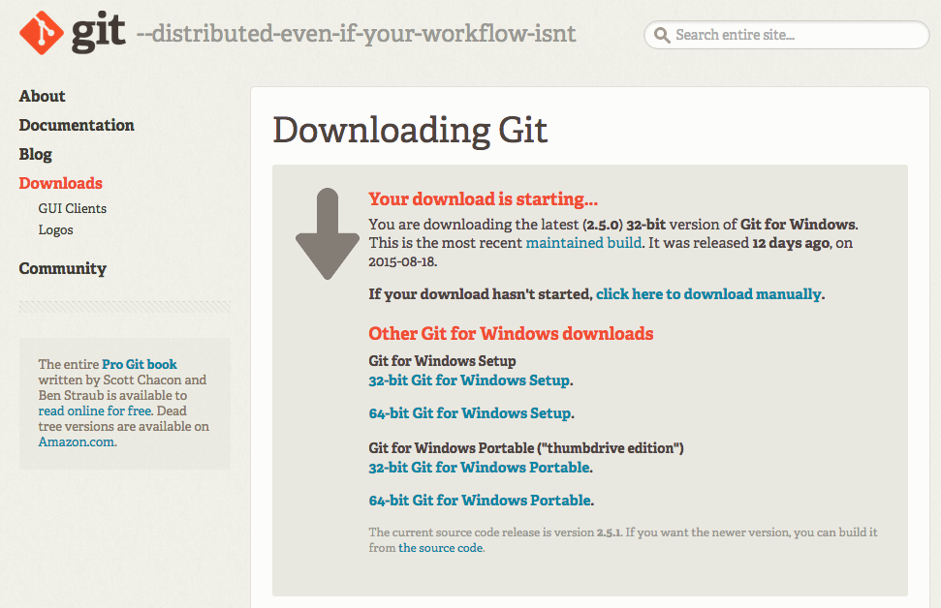
2. Git 설치
1) Git 설치
아래 사이트에서 Git 설치 파일을 다운받아 설치한다. http://git-scm.com/download/win

Slide 4
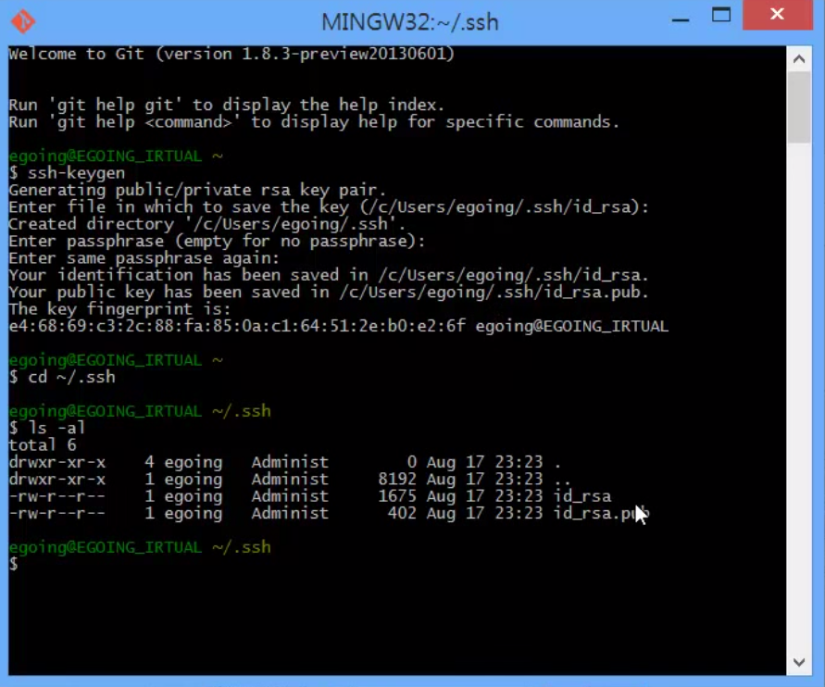
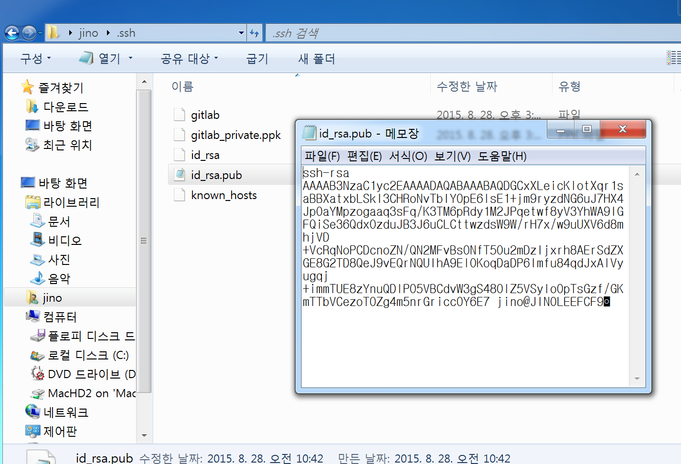
2) SSH Keys 생성
Git > Git Bash 실행
콘솔창에 “ssh-keygen”을 입력후 enter ->
탐색기에서 user/.ssh/id_rsa.pub 파일 열기
b
c
< enter
< enter
< enter
< 키생성을 확인하려면 입력후 enter

Slide 5
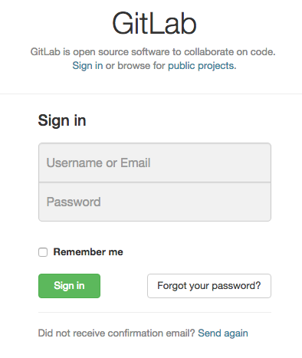
3) BDSnack Gitlab 사이트에 들어가 로그인을 한다.
http://office.food-guide.co.kr/
< 본인의 이메일 아이디
< 최초 접속시 본인이름을 영타로, 아니면 비워 두거나

Slide 6
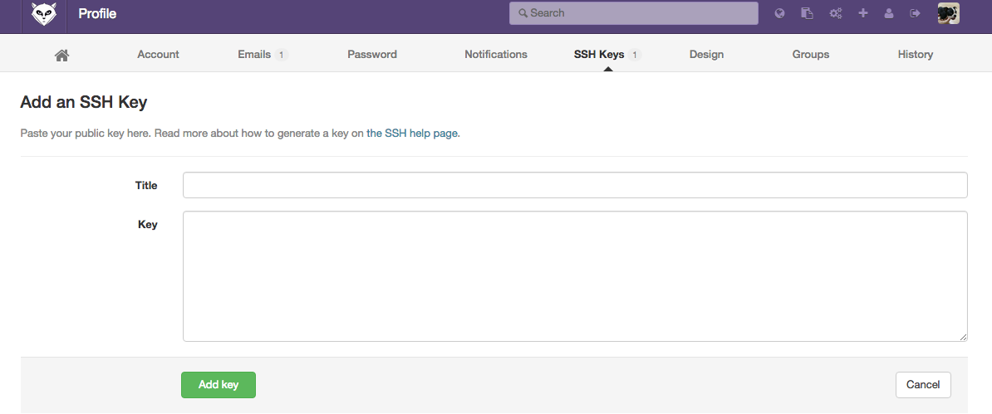
4) Profile Setting > SSH Keys > Add SSH Key
이곳에 생성된 키를 붙여넣고 아래 “Add Key” 를 클릭한다.

Slide 7
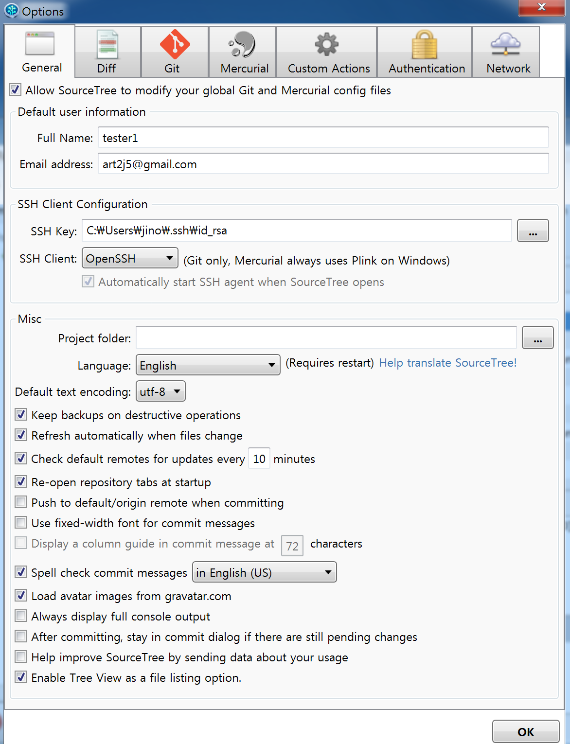
3. SourceTree 사용법
1) SourceTree 설치
아래 사이트에서 SourceTree 설치 파일을 다운받아 설치한다. https://www.sourcetreeapp.com/
tools > options 을 열어 옆에 붉은색으로 표시된 부분을
변경한다.
Gitlab계정 연결
“user/.ssh/id_rsa.pub” 파일 연결
Tool의 언어를 영문으로 변경 (개발용어가 영어로 되어 있기 때문에 한글로 설정시 혼동우려)
a
b
c

Slide 8
2) SourceTree 기본 저장소 설정
a. 저장소 (Repository) 만들기
https://opentutorials.org/course/1492/8045
나의 저장소 (WorkSpace)
나의 저장소의 History가 관리 된다.
b. 원격저장소 (Remote Repository) 복제
https://opentutorials.org/course/1492/8116
Gitlab 저장소
전체 팀원이 작업한 History가 관리 된다.

Slide 9
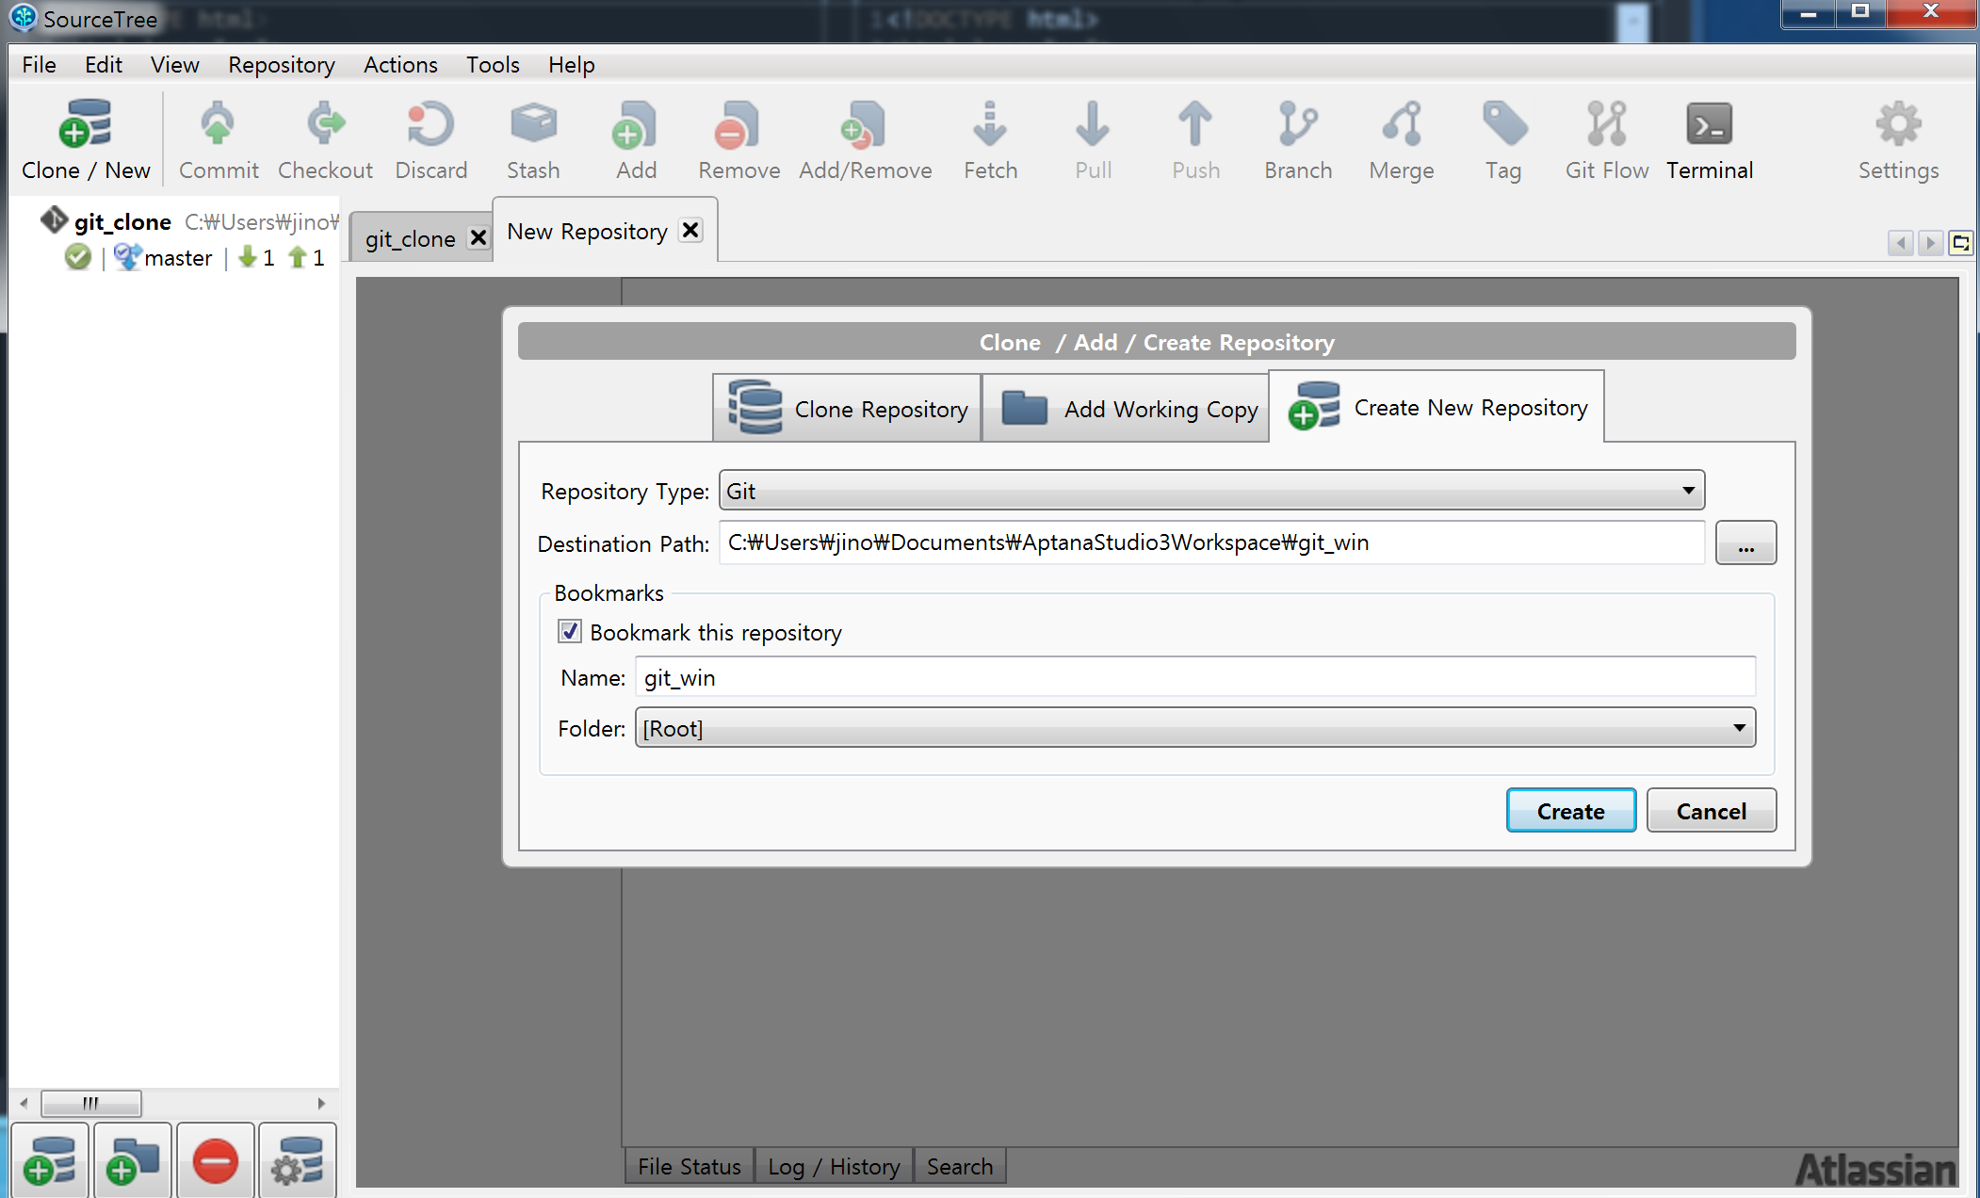
a. 저장소 (Repository) 만들기
1
2
< Git 선택
< 나의 프로젝트 폴더 선택
3

Slide 10
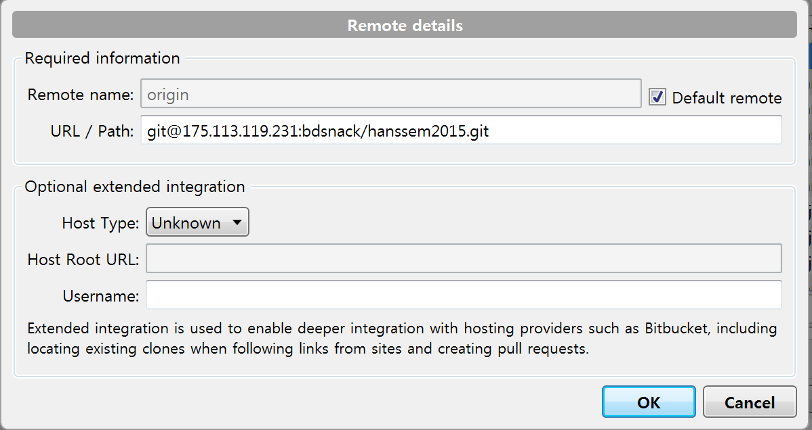
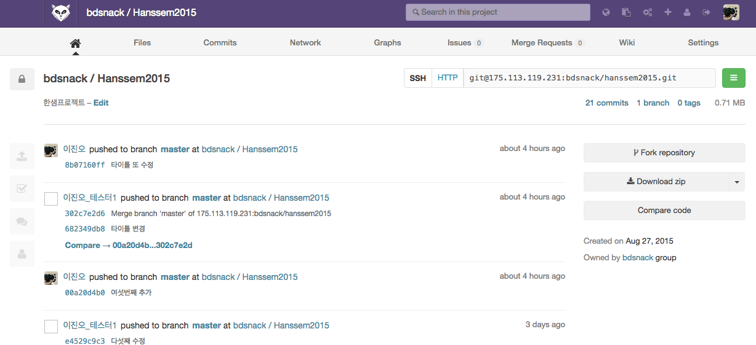
b. 원격저장소 (Remote Repository) - Remote 추가
Repository > Add Remote… > Add
< Gitlab의 경로 붙여넣기

Slide 11
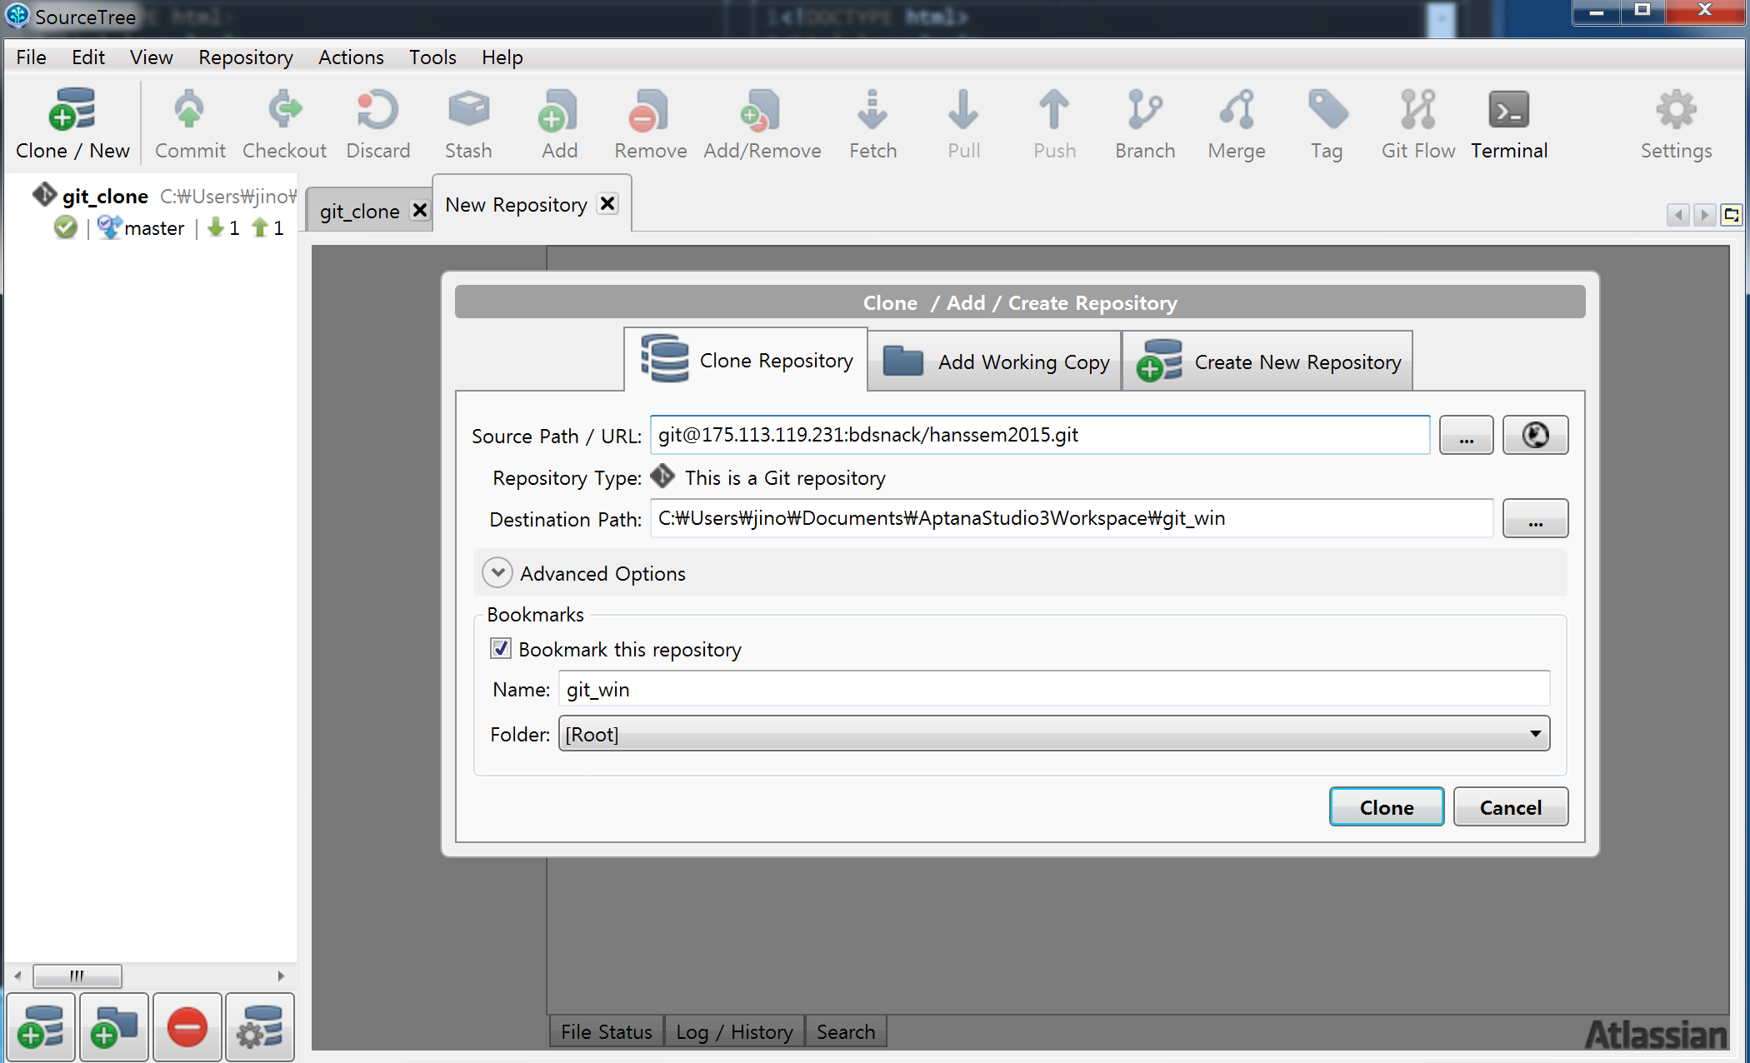
b. 원격저장소 (Remote Repository) - 복제
1
2
< Gitlab의 경로 붙여넣기
< 나의 프로젝트 폴더 선택
3

Slide 12
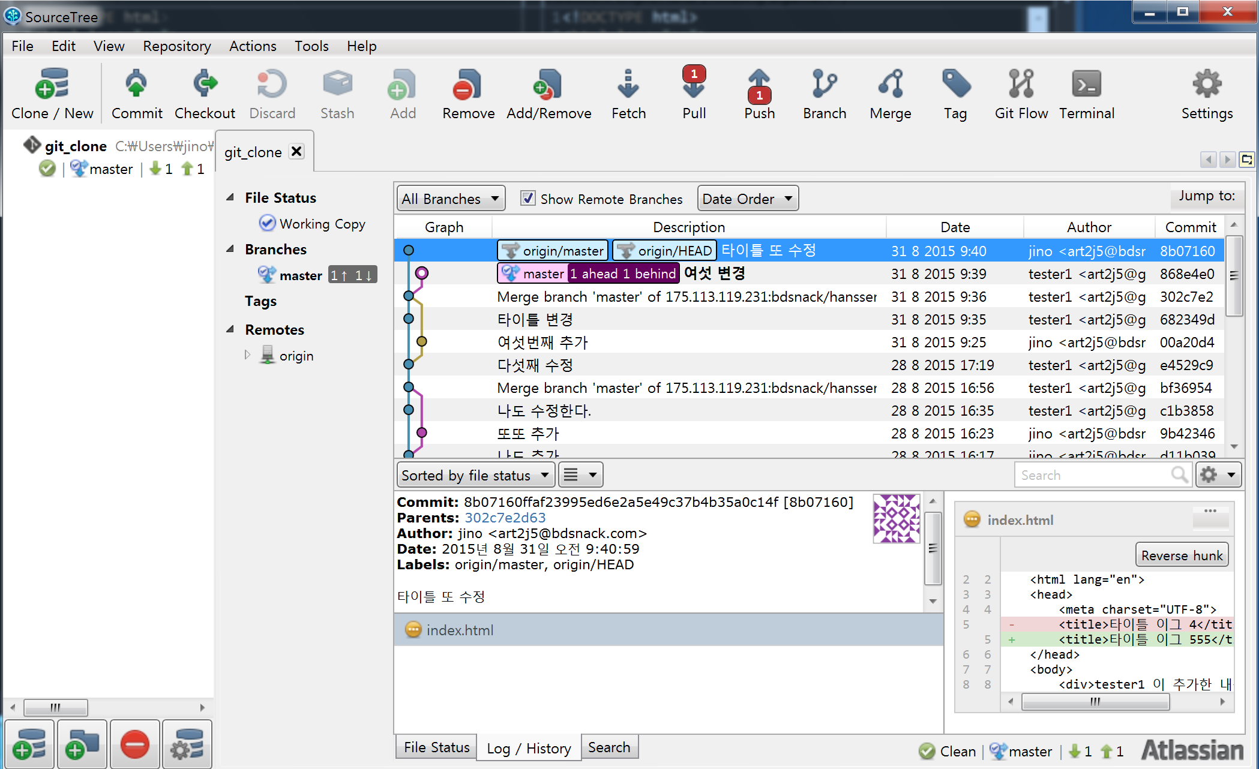
c. 기능소개
Commit : 내 저장소의 소스 올리기
Checkout : 내 저장소의 소스 내려받기
Discard : Commit 하기 전 파일의 수정 된 부분을 이전으로 돌릴때 사용
Pull : 원격저장소 (Remote) 의 소스 내려받기
Push : 원격저장소 (Remote) 의 소스 올리기 (Push하기전 반듯이 Pull을 하여 서버의 업데이트된 소스 받기)

Slide 13
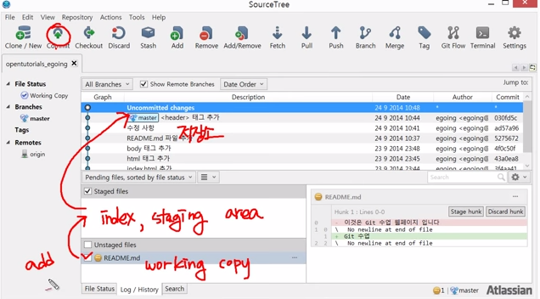
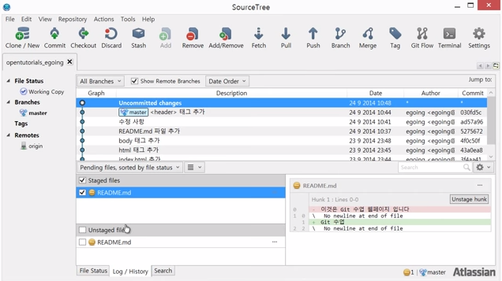
Unstaged files : 나의 WorkSpace의 수정이 된 파일
Staged files : Commit 대기 파일 (이상태에서 파일이 수정되면 Unstaged에 변경된 내용이 적용된 또 하나의 파일을 볼 수 있다. 별도 관리)

Slide 14
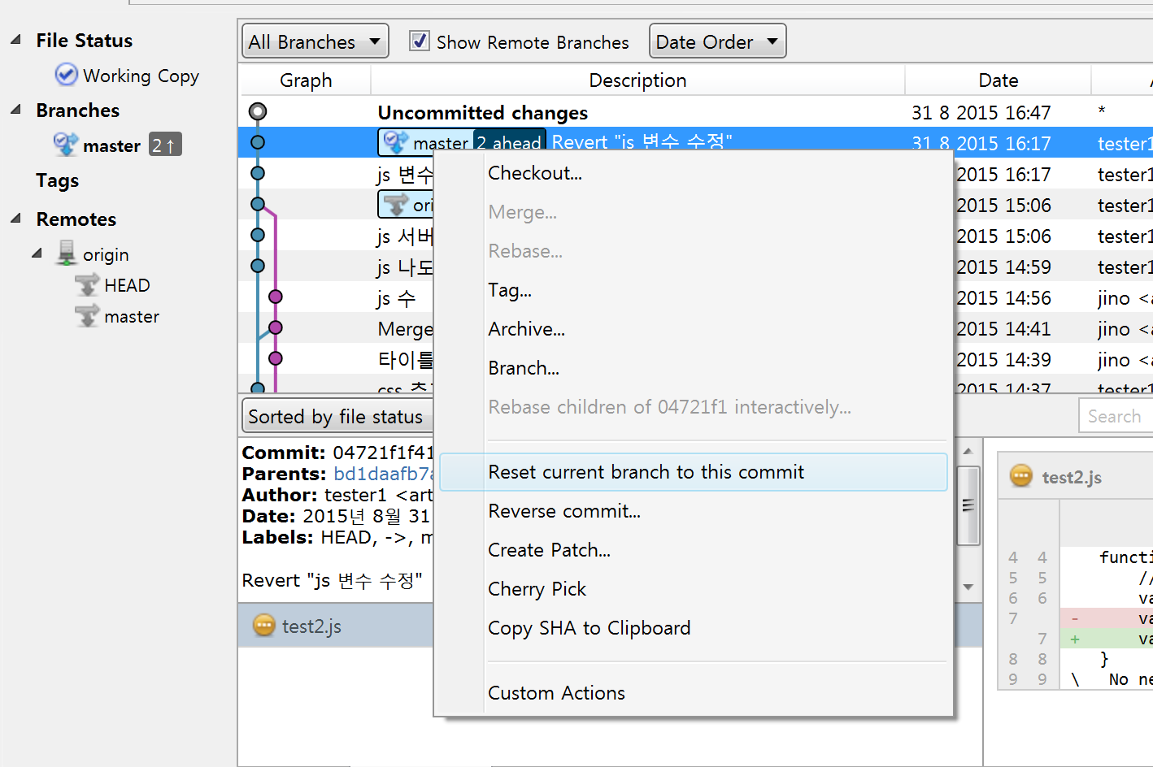
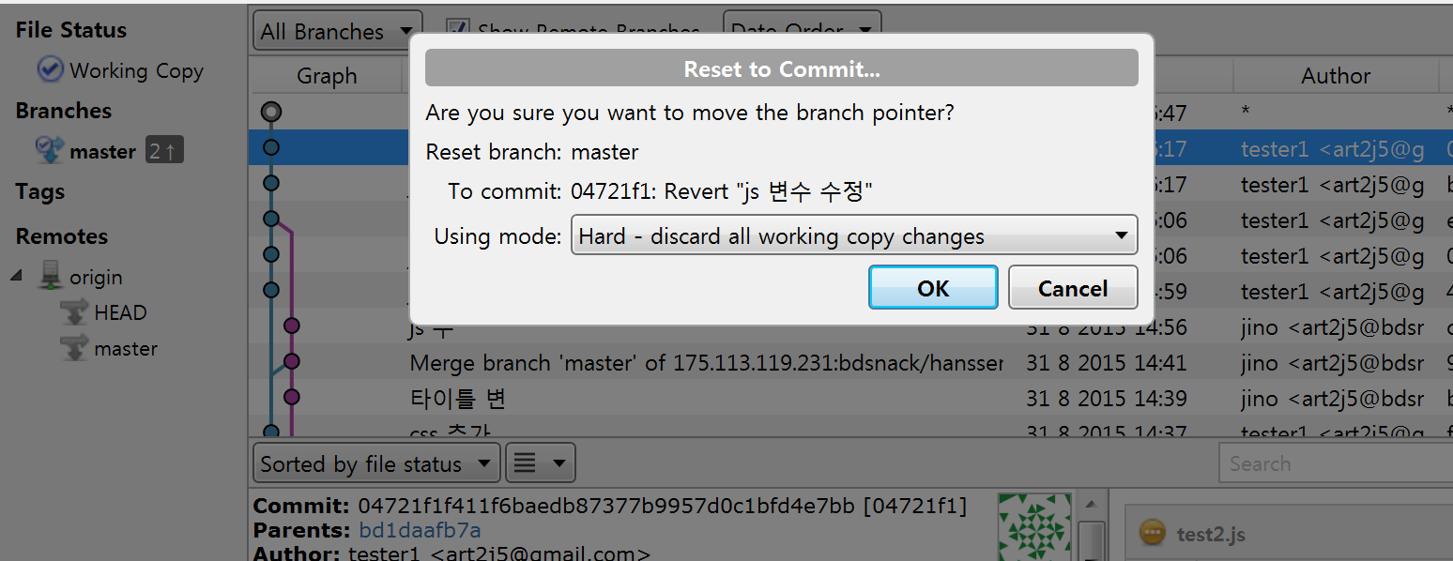
가) 되돌리기
Discard : Commit 하기 전, 파일의 수정 된 부분을 이전으로 돌릴때 사용
Reset : 이미 Commit된 파일을 이전으로 돌릴기 (이후의 히스토리 모두 삭제, 추가했던 파일들도 삭제, 주의!)
1번 콤보박스에서 “Mixed - keep working copy but reset index” 를 선택하면 이후 히스토리는 삭제후,
파일들은 Unstaged 로 상태변경 (Commit되지 않은 상태)
1

Slide 15
Revert : 이전 히스토리는 남겨 놓고 새로운 히스토리가 추가되는
Reverse commit은 중간 히스토리들을 건너 뛸수 없다.
중간 히스토리로 돌리려면 순차적으로 해당 히스토리까지 모두 적용해야한다.

Slide 16
나) 브랜치 (branch)
기존 히스토리 이외의 버전으로 따로 작업을 해야 할때 그 상태에서 분기시켜 별도의 버전으로 진행할시 사용

Slide 17
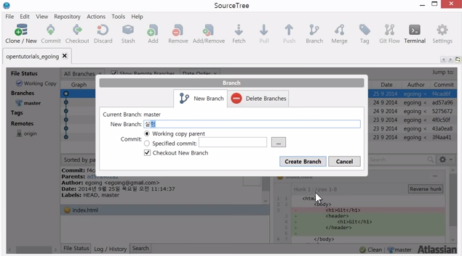
브랜치 만들기
해당 브랜치를 선택후 작성하는 파일들은 해당 브랜치 히스토리로 저장된다.

Slide 18
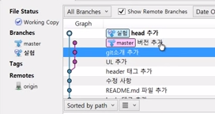
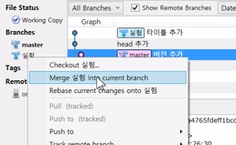
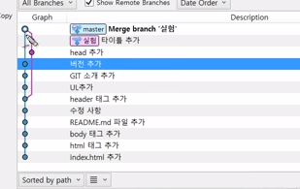
브랜치 병합 (Merge)
해당 브랜치의 버전에서 “Merge *** into current branch” 를 선택하면..
현재 선택되어진 master로 *** 브랜치를 병합한다는 의미

Slide 19
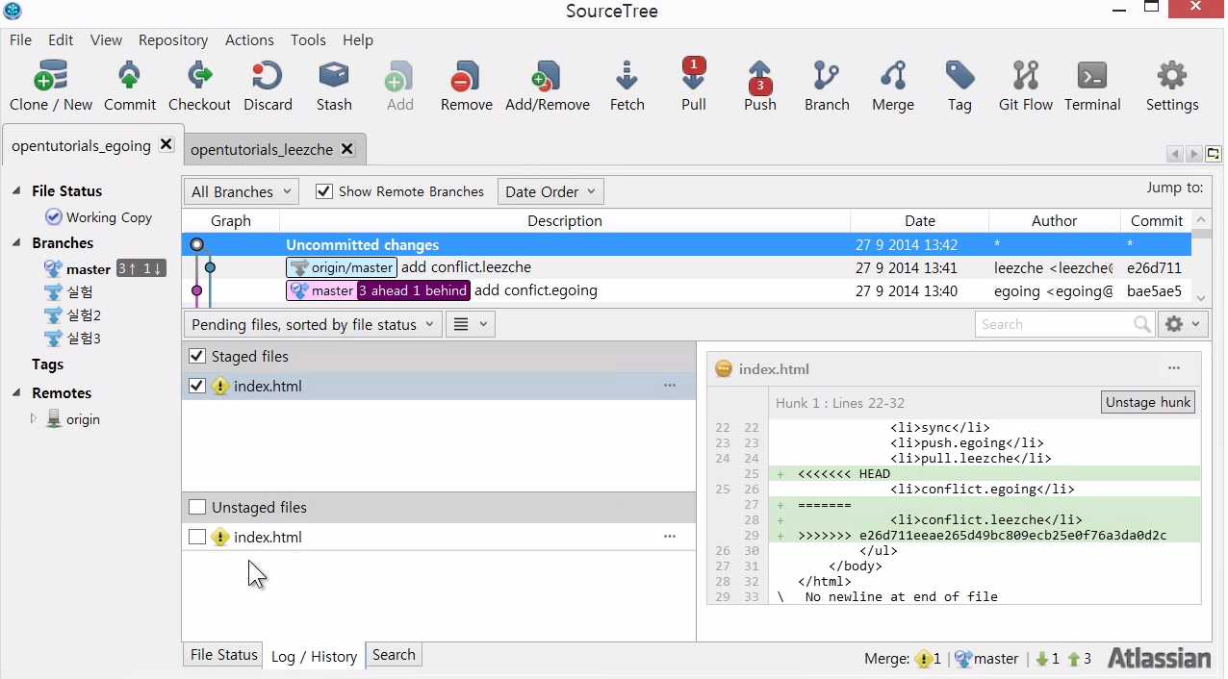
다) 출동해결
Merge중 Conflict 발생시
아이콘이 주의 아이콘으로 바뀐것을 확인
해당 소스의 화면과 같은 주석이 표시되니 해당 소스에 들어가 적절히 수정해준다.
1
2

Slide 20
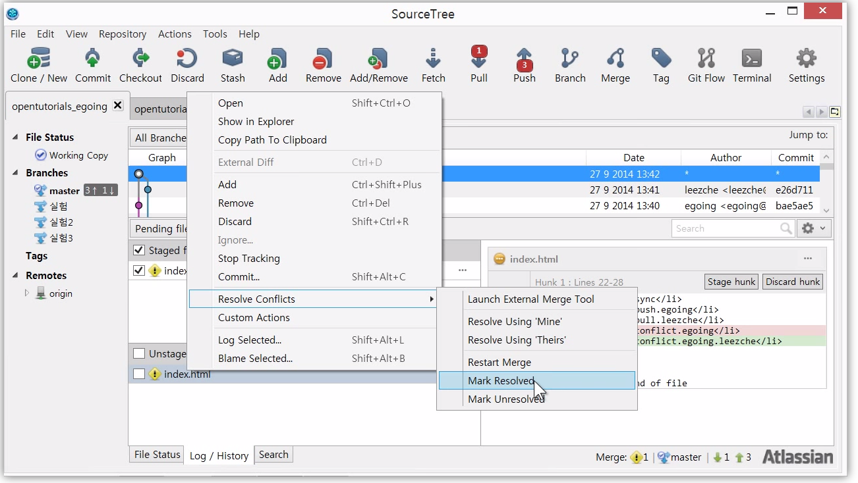
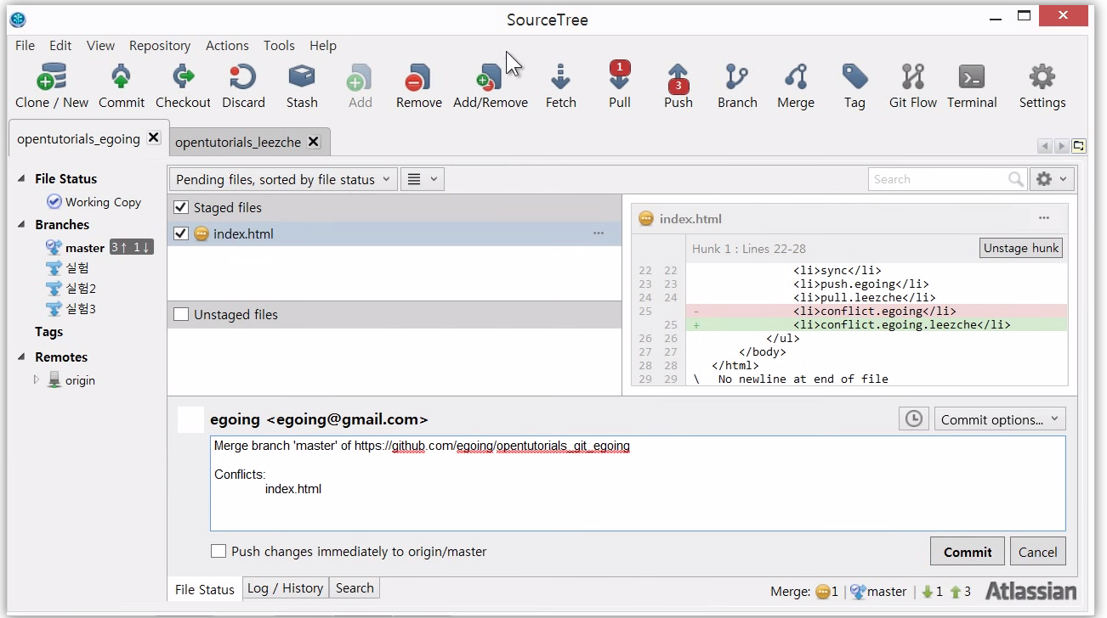
Conflict가 발생한 파일을 선택 후 마우스 오른쪽 버튼, Resolve Conflicts > Mark Resolved 를 선택해 문제가 해결되었음을 인식 시켜준다. (Git의 add to index와 같은 기능)
해당 파일을 Commit해 줘야 반영이 된다.
1
2

Slide 21
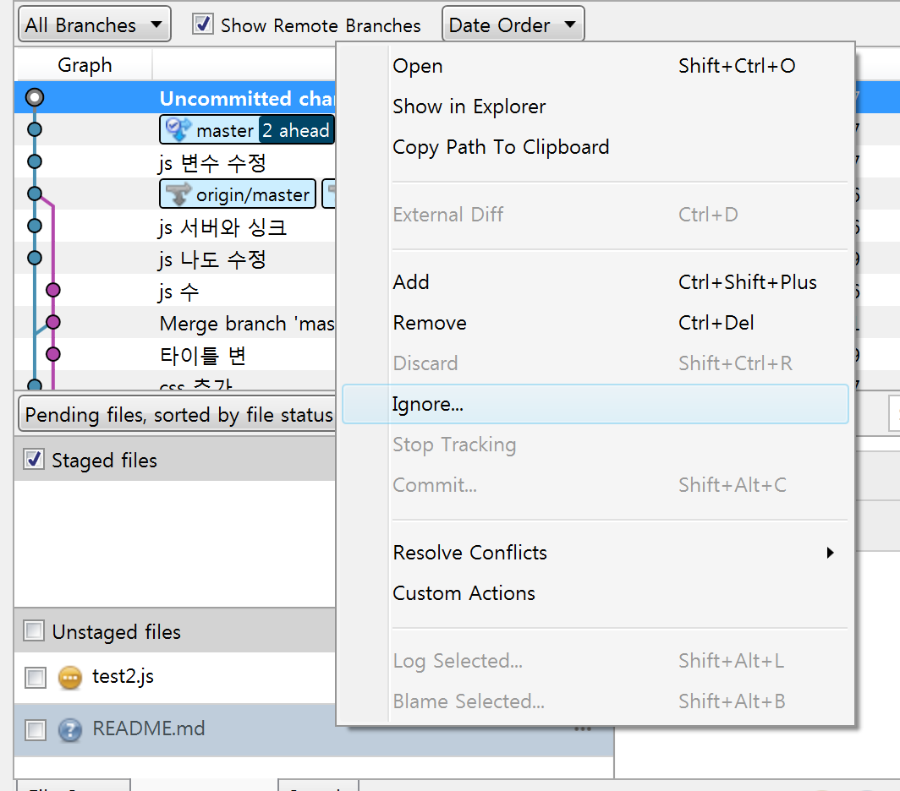
라) 버전 관리대상에서 제외 (Ignore)
Project 설정 파일 이라던지 자동으로 생성되는 기타 파일들은 버전관리가 필요없기 때문에 제외시킨다.

Slide 22
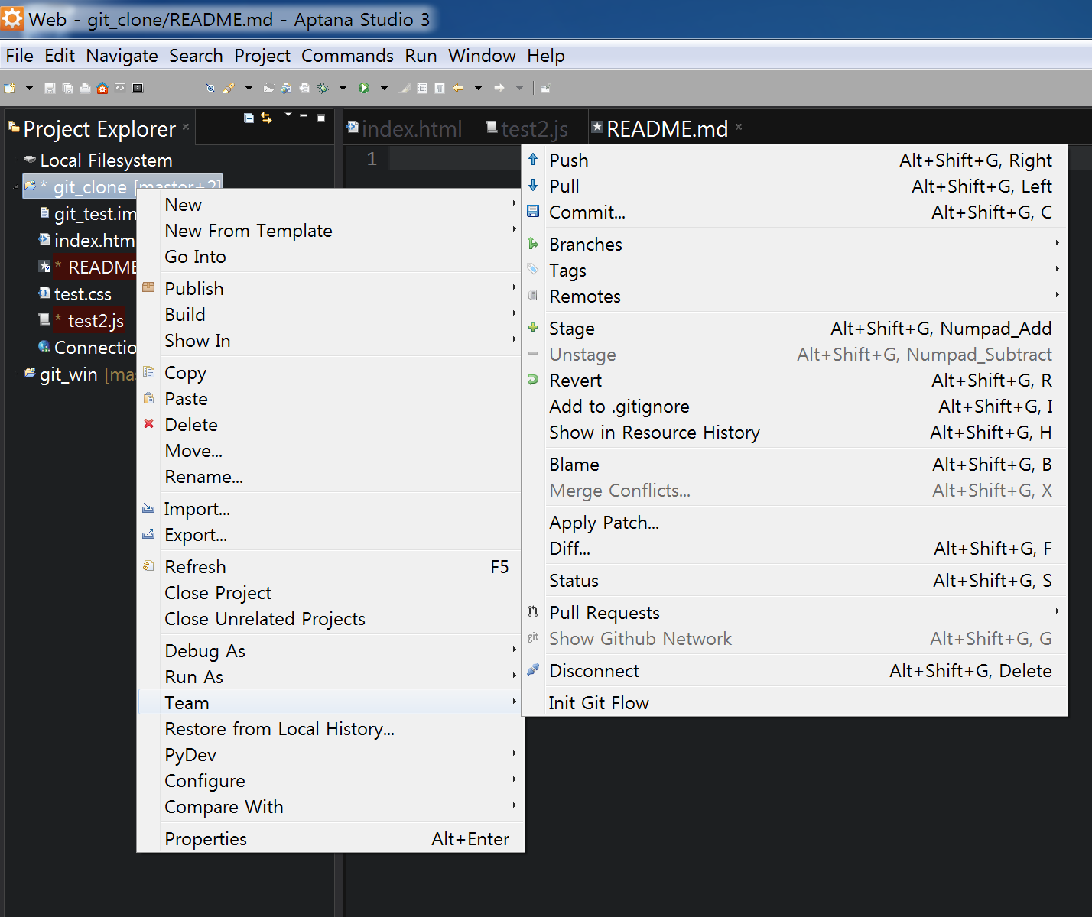
4. Aptana를 이용한 Git 형상 관리

Slide 23
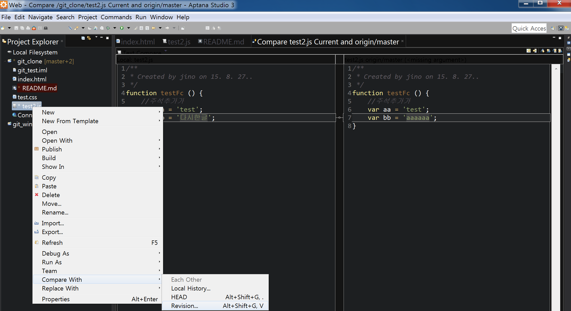
해당파일 > Compare With > Revision… > origin/master
Gitlab의 올라가 있는 버전과 비교한다. (단, 네트웍 속도에 따라 해당 파일을 늦게 인식할 수 있다.)

Slide 24
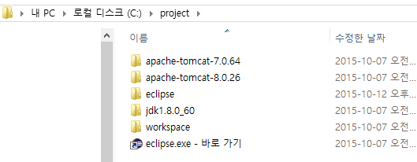
5. eclipse
1) 비디스낵 나스 폴더에 있는 project.zip 폴더 압축을 풀면
다른 JAVA, JDK, Tomcat을 설치 하지 않아도 실행 된다.
경로: /volumeUSB1/usbshare/_Utils/project.zip
* 압축 풀 땐 권리자 권한으로 압축 풀기를 권고

Slide 25
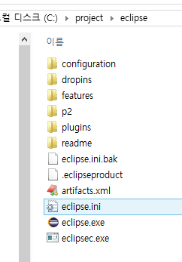
2) 이클립스 경로 설정
eclipse/eclipse.ini 에서 변경
순서가 vm 밑에-vmargs 위에 가운데에 있어야만 실행됨
-vm
C:/project/jdk1.8.0_60/bin/javaw.exe
-vmargs
1. C 바로 밑에 / 혹은 경로 설정시
-vm
C:/project/jdk1.8.0_60/bin/javaw.exe
-vmargs
2. C 말고 다른곳에서 사용할떄
-vm
../../project/jdk1.8.0_60/bin/javaw.exe
-vmargs

Slide 26
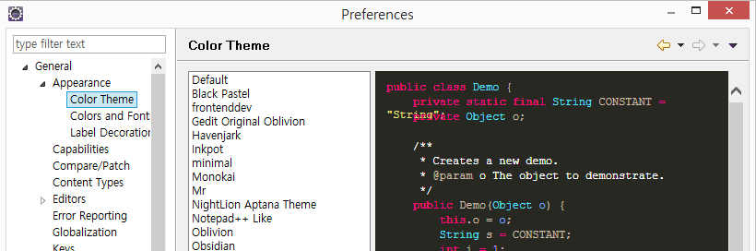
3) 이클립스 workspace
이클립스는 workspace 폴더 안에 작업할 프로젝트를 폴더 별로 구분하는 것이 좋다.
현재는 workspace/git/project_name2015/파일들 이런식의 구조로 되어있다.
svn,ftp,기타 로컬프로젝트 등 폴더 별로 나누면
어느툴의 형상관리로 관리되는지 쉽게 구분된다.
4) git : plugin
기본 이클립스에 깃을 플러그인한 형태 (플러그인 방법은 google 검색)
스낵에서 제공되는 이클립스에는 git, color theme를 설정해 놓았다.(원하는 폰트,배경스타일로 변경 가능)

Slide 27
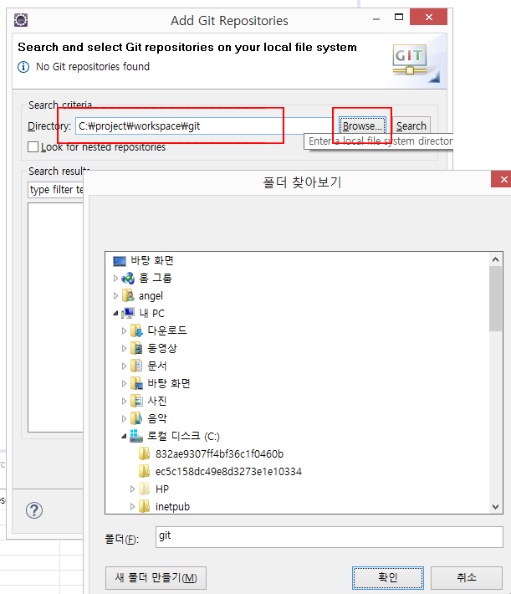
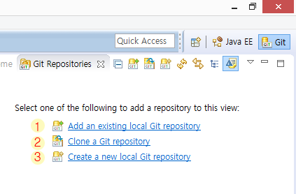
5) 작업 환경 설정 오른쪽 상단git메뉴 안에
1.클릭 : 로컬git 폴더를 설정한다

Slide 28
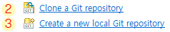
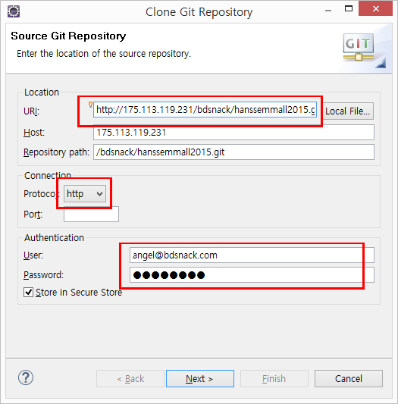
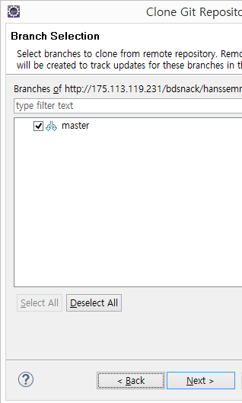
2.클릭 : 로컬git 폴더를 설정한다
1 = 프로젝트 git url
2 = http 자동 설정(SSH 따로 설정 해야 하는 부분이 있어서 이번자료 에선 pass 하기로 함)
3 = git 계정 입력
1
2
3

Slide 29
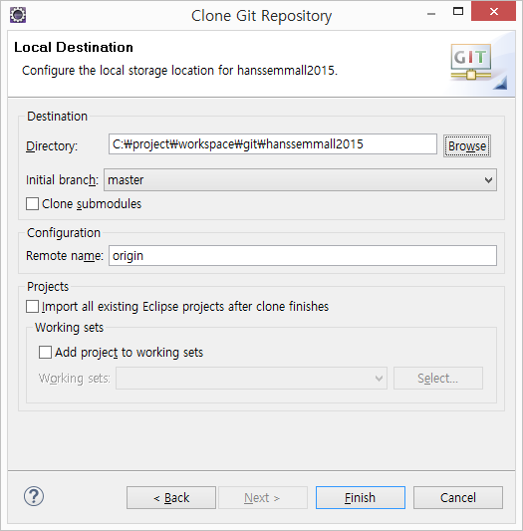
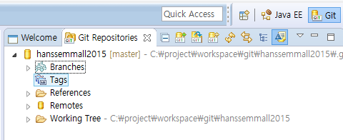
1번클릭시 설정한 경로와 같은 경로로 설정(browse 버튼 클릭시 폴더 경로 새창 뜸)
종료 버튼시 repository 생성

Slide 30
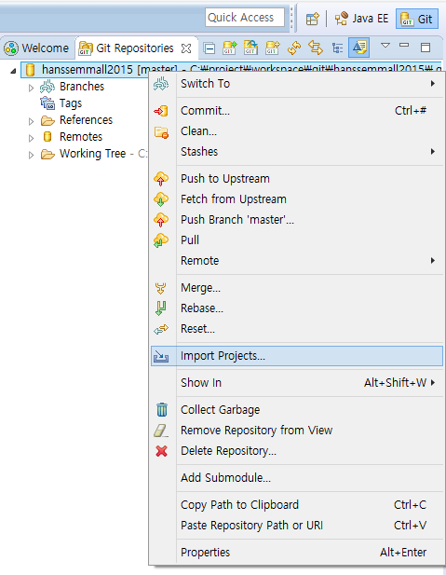
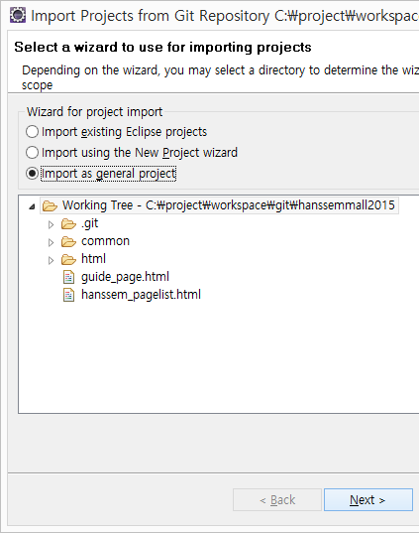
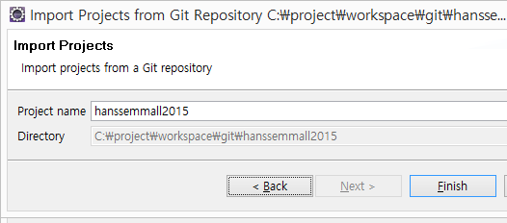
3.클릭 : 실제 작업할 프로젝트 Import
해당 repository에서 오른쪽 마우스 클릭
Import Project.. 왼쪽 마우스 클릭
기본인 3번째 선택
종료

Slide 31
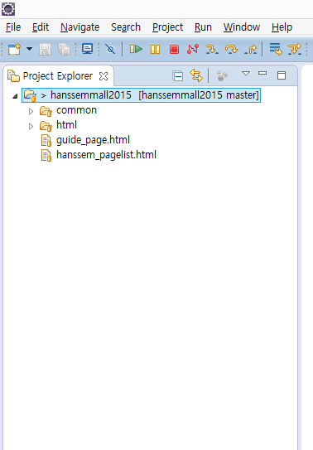
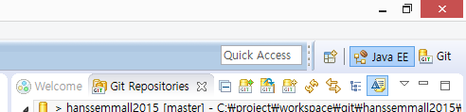
6) 작업 환경 설정 오른쪽 상단jave ee메뉴 안에
프로젝트가 생성되었다.

Slide 32
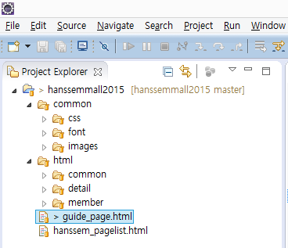
7) git : commit, history, pull, push
서버와 다를경우 > 표시가 생긴다.
(본인이 작업중으로 변경되는 파일들)

Slide 33
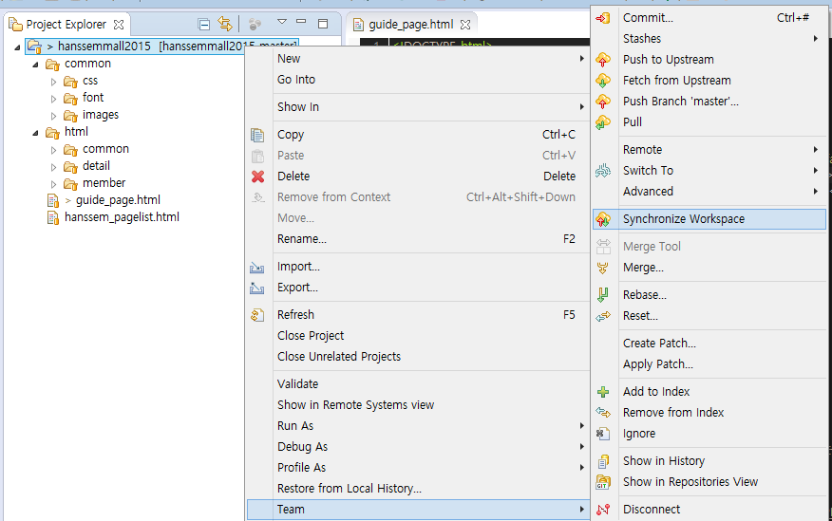
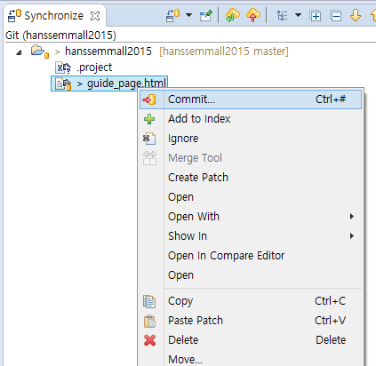
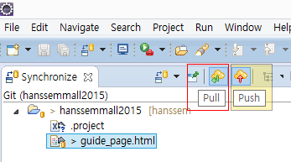
폴더 오른쪽마우스 클릭 >
Team 왼쪽 마우스 클릭 >
Synchronize workspace 선택 >
커밋 클릭
서버에서 가져오는 pull
서버로 내보내느 push

Slide 34
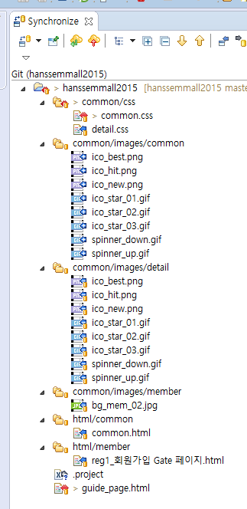
빨간색 : 내자한 작업물이 타인의 작업물과 겹칠때
파란색 : 업데이트 할 내용
회색 : 내가 작업할 커밋 / 푸시용

Slide 35
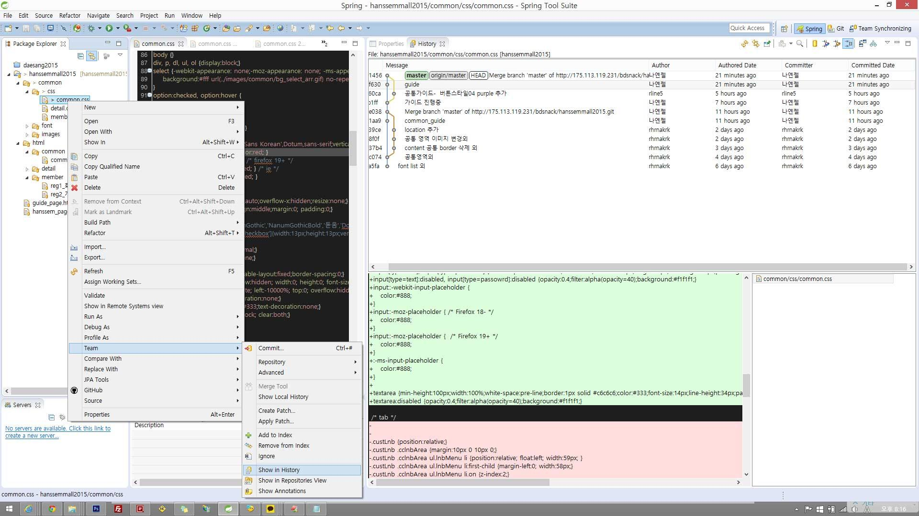
8) 브렌치 history : 파일 오른쪽 마우스 클릭 > team > show in history 클릭시 확인 가능

Slide 36
9) 기타 기능
ㄱ) 내가 사용한 클래스 이름이 어느 파일에 있는지 검색 가능
단축키 : ctrl + h
ㄴ) 주석 : ctrl + /
ㄷ) 태그 찾기 : ctrl + spacebar
ㄹ) 저장기록이 남아있는 로컬 히스토리
: 파일 오른쪽버튼 클릭 > compare with > local histroy
ㅁ) 한줄 지우기 : ctrl + d
ㄹ) 다이나믹 웹 설정시 톰캣 로컬호스트 서버 적용 (다음시간에…...)

